Slide 1
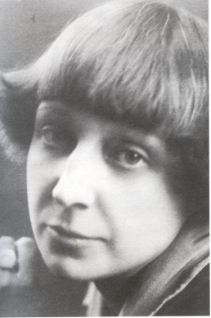
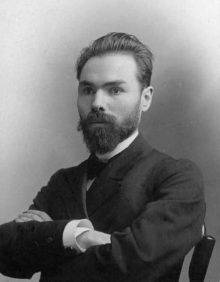
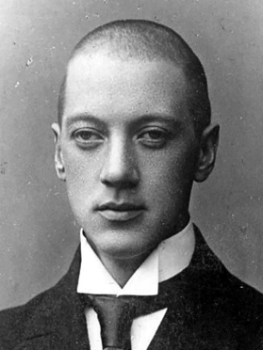
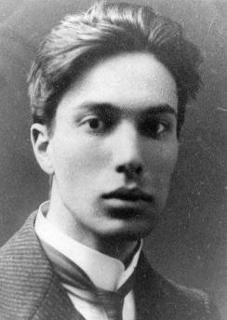
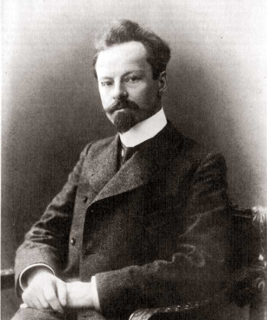
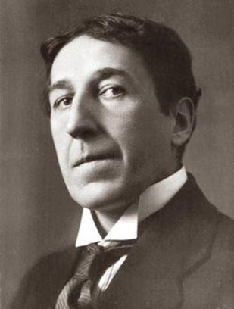
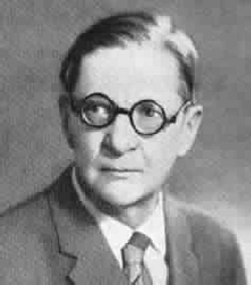
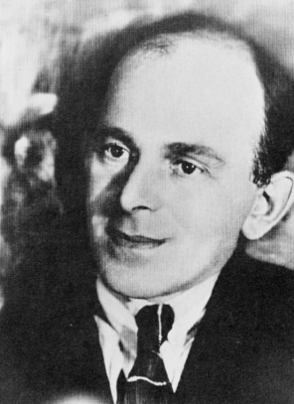
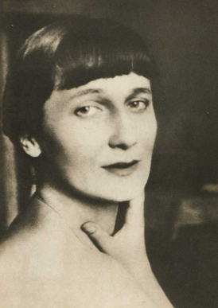
Мы были музыкою мысли.
Поэты серебряного века

Slide 2

Марина Цветаева (1892-1941)
Стихотворения
Москва : Детская литература, 1990.
Поэзия Марины Цветаевой тематически разнообразна. Особенно близко и дорого то, что связывает ее с родной землей, с традициями отечественной культурой и традициями народности, в чем так щедро проявилась могучая сила таланта и незаурядность характера.

Slide 3

Валерий Брюсов (1873-1924)
Избранные Стихотворения
Москва : Детская литература, 1983.
Поэтическое творчество Валерия Брюсова для нас не просто блестящая страница русской литературы. В основной части это мужественная поэзия, страстного стремления к большим целям.

Slide 4

Константин Бальмонт (1867-1942)
Избранное
Москва : Правда, 1990.
Константин Бальмонт знаменитый поэт, переводчик классических произведений мировой литературы.
Один из ярких представителей символизма.

Slide 5

Анна Ахматова (1889-1966)
Стихотворения. Поэмы. Автобиографическая проза.
Москва : Слово/SLOVO, 2000.
Анна Ахматова – великий поэт ХХ века.
Она принадлежит к числу поэтов, красота и многозначность созданий которых могут раскрыться только при неоднократном к ним возвращении. Отдельные ее строки, строфы и стихотворения запоминаются и принимают самое деятельное участие в нашей духовной жизни, преображая ее.

Slide 6

Борис Пастернак (1890-1960)
Стихотворения и поэмы
Москва : Художественная литература, 1990.
Борис Пастернак – русский поэт, писатель и переводчик; один из крупнейших поэтом XX века.
Людям всегда будет нужна его одухотворенная, чудесная и полная жизни поэзия и проза

Slide 7

Осип Мандельштам (1891 - 1938)
«Полон музыки, музы и муки»
Стихи и проза. - Ленинград, 1991.
Для Осипа Мандельштама музыка – божественная полнота бытия, сумма всех его противоречий. Он страстно любил музыку, но никогда об этом не говорил. Потом неожиданно появлялись его стихи насыщенные музыкальным вдохновением.

Slide 8

Николай Гумилев (1886-1921)
Стихотворения и поэмы.
Москва : Советский писатель, 1988.
То, что успел написать Николай Гумилев, осталось в памяти многих и многих, любящих отечественную поэзию. В поэтическом движении Николай Гумилев сыграл значительную роль и как поэт, и как организатор и теоретик акмеизма.

Slide 9

Николай Клюев (1984-1937)
Стихи
Ленинград, 1977.
Редкостно крупный литературный талант Клюева, вырос
из народного крестьянского творчества и многовековой религиозности русского народа. Жизнь, питаемая исконной силой крестьянства и искавшая поэтического выражения, соединялась у него поначалу с инстинктивным, а позднее — с политически осознанным отрицанием городской цивилизации и большевистской технократии.

Slide 10

Всеволод Рождественский (1895-1977)
Стихи
Москва : Художественная литература, 1967.
Всеволод Рождественский - русский советский поэт и переводчик, журналист, военный корреспондент. В начале 1920-х годов входил в число «младших» акмистов.

Slide 11
Спасибо за внимание!
Выставка подготовлена Оберемченко Н.И.

